Slide 1
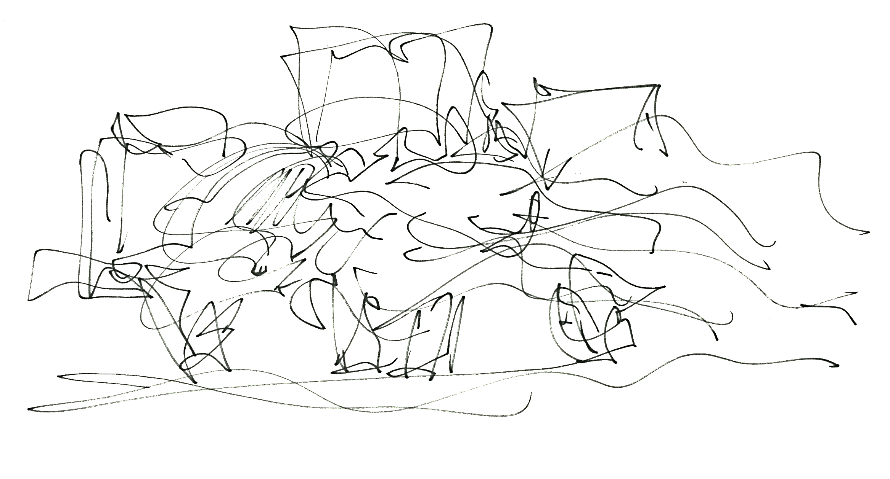
LÍNEA DE TALLER
MEDIOS | COMPOSICION | TALLER

Slide 2
IDENTIFICACIÓN DE LA ASIGNATURA
ANTECEDENTES GENERALES
Nombre de la Asignatura: | Taller VII |  |  | Plan Curricular: | AR02
Escuela: | Arquitectura |  |  | Facultad: | FAUP
Pre-Requisitos: |  |  |  | Código: | 3405
Ubicación en Plan de Estudios: | Séptimo Semestre |  | Ciclo Avanzado
Carácter: | Semestral |  | Obligatorio
CARGA ACADÉMICA
Créditos: | Créditos |  | hrs. Cronológicas totales
Tiempo presencial: | hrs. Académicas por semana | Equivalen a 6 hrs. Cronológicas por semana | hrs cronológicas
Tiempo no presencial | hrs. Nota: Las horas no presenciales corresponden al tiempo que el alumno dedica a actividades fueras de las programadas académicamente. Por ej. Desarrollo de proyectos, trabajos de investigación, lectura de textos, pesquisa bibliográfica, estudio para pruebas, etc. y en este programa debe garantizarse que no serán excedidas. |  | hrs. Cronológicas no presenciales por semestre
Vigencia: | 2012-2014
EQUIPO DOCENTE
Identificación del equipo docente
Nombre | Antecedentes
ABSTRACT
El Taller VII corresponde al primero de los Talleres de formación avanzada. Da término a los ejes de progresividad, por cuanto en éste se completa el planteamiento pedagógico de las variables y temas que intervienen en el proceso de diseño. Es así como los temas de concreción como condición de la realidad, autonomía en la definición del programa arquitectónico, fundamento y estrategia de intervención proyectual, significación valórica y práctica del proyecto, entre otras variables, deberán afianzar del todo para dar peso a la ejercitación de proyecto más complejos. El énfasis del sétimo semestre corresponde a la materialización y desarrollo cabal del proyecto.
OBJETIVO HABILITANTE
Materializar un proyecto de arquitectura en función de las condiciones urbanas, territoriales, ambientales y técnicas pertinentes a un desarrollo pragmático específico.
TALLER VII

Slide 3
CONTENIDOS
UNIDAD 1 UNIDAD 2 UNIDAD 3
FORMULACIÓN DE EJERCICIO DE SALIDA
CICLO | COMPETENCIAS | NIVEL
INICIAL | 1.1. Determinar condicionantes ambientales, sociales y culturales del problema arquitectónico. | N4
INTERMEDIO
AVANZADO | 1.4. Formular fundamentos de intervención proyectual desde bases ambientales, sociales, culturales, históricas, patrimoniales y estéticas del contexto. | N4
 | 1.5. Concebir formalmente proyectos de arquitectura en sus distintos niveles de elaboración espacial y técnica (Partido General, Anteproyecto, Proyecto). | N4
 | 1.9. Formular iniciativas y procesos de gestión de proyectos de arquitectura. | N1
 | 1.10. Comunicar procesos y resultados de diseño. | N4
 | 2.1. Diagnosticar problemáticas de responsabilidad social estratégica para el desarrollo del hábitat construido. | N2
 | 2.2. Formular estrategias de diseño del territorio desde bases ambientales, sociales, culturales y patrimoniales del contexto. | N2
 | 3.1. Detectar áreas temáticas y problemas de investigación en el campo de la arquitectura y el urbanismo. | N3
 | 3.2. Desarrollar estudios e investigaciones a nivel básico aplicando procedimientos metodológicos. | N2
IMAGEN DE PROYECTO
EJERCICIO DE SALIDA
NOMBRE UNIDAD

Slide 4
LECTURA CRÍTICA ESTUDIANTE RESPECTO DE LA UNIDAD
REGISTRO DEL ESTUDIANTE SOBRE OBSERVACIONES DOCENTE
IMAGEN PRINCIPAL
IMAGEN SECUNDARIA
IMAGEN SECUNDARIA

Slide 5
DIMENSIONES A EVALUAR
FUNDAMENTO DE INTERVENCIÓN E IMPLANTACIÓN Reconocimiento, valorización, maneje crítico de contexto y sus condiciones ambientales (recursos). Discusión programática y sentido transformador del proyecto. Implantación en el contexto e imagen pública. MATERIALIZACIÓN DE LA PROPUESTA ESPACIAL Estrategia ambiental de sustentabilidad y gestión de la propuesta. Desarrollo de la tipología edificatoria, sistema estructural y constructivo. Sistemas y subsistemas constructivos (pieles, cerramientos, cubiertas, celosías y pavimentos) COMUNICACIÓN Y REPRESENTACIÓN Representación de ideas proyectuales. Representación planimétrica a nivel de materialización de proyectos (plantas, cortes, elevaciones y detalles constructivos). Comunicación Oral Intencionada.
NOTA DE PRESENTACION | 70%
CALIFICACIÓN | 30%
IMAGEN SIGNIFICATIVA

Slide 6
IDENTIFICACIÓN DE LA ASIGNATURA
ANTECEDENTES GENERALES
Nombre de la Asignatura: | Taller VIII |  |  | Plan Curricular: | AR02
Escuela: | Arquitectura |  |  | Facultad: | FAUP
Pre-Requisitos: | Taller VII. Urbanismo VII. Historia y Patrimonio Arquitectónico II |  |  | Código: | 4908 (3407)
Ubicación en Plan de Estudios: | Octavo Semestre |  | Ciclo Avanzado
Carácter: | Semestral |  | Obligatorio
CARGA ACADÉMICA
Créditos: | 10 Créditos |  | 270 hrs. Cronológicas totales
Tiempo presencial: | 8 hrs. Académicas por semana | Equivalen a 6 hrs. Cronológicas por semana | 108 hrs cronológicas
Tiempo no presencial | 9,0 hrs. Nota: Las horas no presenciales corresponden al tiempo que el alumno dedica a actividades fueras de las programadas académicamente. Por ej. Desarrollo de proyectos, trabajos de investigación, lectura de textos, pesquisa bibliográfica, estudio para pruebas, etc. y en este programa debe garantizarse que no serán excedidas. |  | 162 hrs. Cronológicas no presenciales por semestre
Vigencia: | 2012-2014
EQUIPO DOCENTE
Identificación del equipo docente
Nombre | Antecedentes
ABSTRACT
El Taller está directamente relacionado con la asignatura de Urbanismo VII, de preferencia y en combinación con ésta induce la propuesta urbana de sus ejercicios, de manera tal de, que tempranamente en el desarrollo del semestre, llegar a proyecto o a la propuesta urbana concreta de los estudiantes. Requiere, en consecuencia, de demostrar una madurez estudiantil para la concepción y formalización urbana en el espacio público.
OBJETIVO HABILITANTE
Elaborar y comunicar un anteproyecto inserto en un contexto urbano o paisajístico, considerando variables arquitectónicas, tecnológicas, ambientales, sociales, culturales y urbanísticas.
TALLER VIII

Slide 7
CONTENIDOS
UNIDAD 1 UNIDAD 2 UNIDAD 3 Desarrollo, representación y comunicación del proyecto arquitectónico.
FORMULACIÓN DE EJERCICIO DE SALIDA
CICLO | COMPETENCIAS | NIVEL
INICIAL | 1.10. Comunicar procesos y resultados de diseño. | N4
INTERMEDIO
AVANZADO | 2.1. Diagnosticar problemáticas de responsabilidad social estratégica para el desarrollo del hábitat construido. | N2
 | 2.2. Formular estrategias de diseño del territorio desde bases ambientales, sociales, culturales y patrimoniales del contexto. | N3
 | 2.3. Formular procesos de gestión de proyectos de ordenamiento territorial. | N1
 | 3.1. Detectar áreas temáticas y problemas de investigación en el campo de la arquitectura y el urbanismo. | N3
 | 3.2. Desarrollar estudios e investigaciones a nivel básico aplicando procedimientos metodológicos. | N3
IMAGEN DE PROYECTO
EJERCICIO DE SALIDA
NOMBRE UNIDAD

Slide 8
LECTURA CRÍTICA ESTUDIANTE RESPECTO DE LA UNIDAD
REGISTRO DEL ESTUDIANTE SOBRE OBSERVACIONES DOCENTE
IMAGEN PRINCIPAL
IMAGEN SECUNDARIA
IMAGEN SECUNDARIA

Slide 9
DIMENSIONES A EVALUAR
FUNDAMENTO Y ESTRATEGIA DE PROYECTO: PROPUESTA PROGRAMÁTICA; LOYOUT FUNCIONAL U ORGANIZACIÓN DE LA PLANTA Topología Urbana. Inserción en el lugar y relaciones de contexto. Sentido del proyecto Desarrollo planimétrico, recintualidad, conectividad, jerarquía y expresión del proyecto. PROPUESTA TÉCNICA Estructuras. Envolvente. PROPUESTA OPTIMIZACIÓN ENERGÉTICA - Menor demanda y suministro posible de energía mediante soluciones de diseño “pasivas” (emplazamiento, envolvente). COMUNICACIÓN Y REPRESENTACIÓN Representación planimétrica avanzada. Comunicación Intencionada de ideas proyectuales. Comunicación verbal efectiva del examen.
NOTA DE PRESENTACION | 70%
CALIFICACIÓN | 30%
IMAGEN SIGNIFICATIVA

